Slide 1

高质量编程
代码的坏味道与重构
国际事业分公司-技术部
熊科 2017/08
Notes:
一部分内容摘取自<梁海进>童鞋2013版本的<高质量编程>讲座

Slide 2


目录
01
概述
CONTENTS
02
高质量编程原则
03
代码的坏味道
04
高质量编码的方法与实践
Notes:
帮助大家提高编程质量意识
让大家了解高质量编程的原则和方法
让大家了解提高编程水平的途径

Slide 3
01
概述

Slide 4

国内软件业编程质量的现状
大学教育先天不足，没有培养工程意识。
编程的入门门槛不高。
大多数程序员对软件质量理解的不深。
肯积极钻研、具有较好悟性、且态度端正
的程序员少之又少。
软件公司职业化教育普遍不足，代码评审环节
缺失。
国内软件企业普遍较为年轻，程序员职位升迁
较快，不出几年便会转到管理岗位，好不容易
积累起来的经验被搁置，编程的主力仍然是一到三年的程序员。

Slide 5

程序与程序差别知多少？
同样的功能，高手与低手的代码量能差十倍之多。
同样的功能，高手与低手的生产率能差十倍之多。
同样的功能，高手与低手的性能能差几个数量级。
低手的程序可靠性差，容易出错，有漏洞；
高手的则健壮、安全。
低手的程序思路混乱、难以阅读；
高手的则阅读起来赏心悦目、象是一件艺术品。

Slide 6
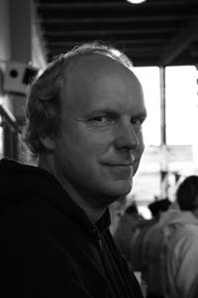
“我不是什么伟大的程序员，我只是一个有着很多好习惯的程序员”----Kent Beck语。

Slide 7
高质量编程的含义
风格
运行
维护
整齐
简洁
易读
正确
可靠
安全
高效
兼容
可扩展
可移植
可复用
可维护

Slide 8
程序员的成长之路
新手
能力：能够编写出基本符合功能需求的程序
老手
能力：能够长期稳定的编写出高质量的程序
高手
能力：能够长期稳定的编写出高难度、高质量的程序
态度：追求交差、功能实现
态度：追求卓越、结构合理
态度：追求思想、编码境界

Slide 9

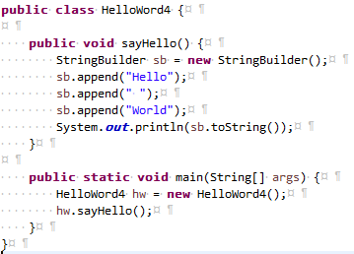

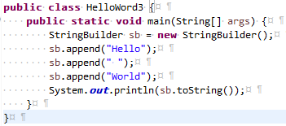
HelloWorld的故事-1

Slide 10
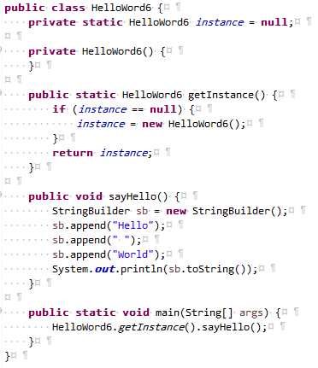
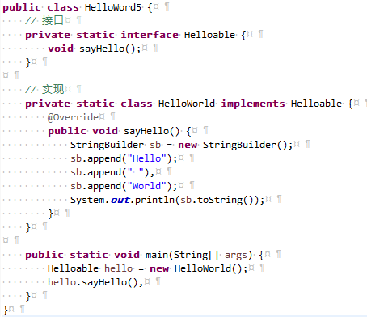
HelloWorld的故事-2

Slide 11
HelloWorld的故事-3

Slide 12
02
高质量编程原则

Slide 13
风格篇
缩进良好：能够从缩进明确看出代码的层次结构，缩进层次不宜过多，建议不超过三层
分段合理：用空行适当划分段落，使逻辑上紧密相关的代码凝聚在一起，不相关的代码被隔开
风格
整齐
简洁
易读

Slide 14
风格篇
减少冗余：不要复制代码，而是提取共通加以调用。
不要重复发明轮子：熟悉可用的库函数以及项目中的共通，不要重复劳动。
使代码精简：在完成同样功能的前提下，优化代码，使之短小精悍。
删除无用的代码：不需要的代码在版本控制系统中会保留，不要以大段注释的形式放在当前版本中。可以考虑在删除此段代码并提交时加上适当注释以方便日后查找。
风格
整齐
简洁
易读

Slide 15
风格篇
合理注释：添加帮助理解代码的注释，让别人能看懂，让自己在很久以后能看懂。不要添加废话。
良好命名：遵循命名规约，拼写正确。
工程结构良好：用合理的目录层次来组织源代码。一个目录中不要包括太多文件，目录名要有意义。
代码结构良好：不要有过长的文件、过长的函数、过长的行等等。代码中的元素(参照、变量、函数等等)排列有序。
风格
整齐
简洁
易读

Slide 16
运行篇
满足设计：能够正确的完成设计的功能，没有遗漏，没有多余。
符合潜规则：有些没有显式在设计中描述的功能，但属于软件操作常规的，也需要实现。比如TAB键顺序。
运行
正确
可靠
安全
高效
兼容

Slide 17
运行篇
持续稳定运行：对于设计容量内的数据量，包括正常的和异常的，能够持续稳定运行。异常数据或异常操作不会导致程序出错或崩溃。
并发安全：有正确的互斥机制，并发时不会出错。
无资源泄漏：持续工作时，不会出现资源消耗(CPU、内存)不断上升的情况。
运行
正确
可靠
安全
高效
兼容

Slide 18
运行篇
能够应对应用程序级别攻击：SQL注入、缓冲区溢出、跨站脚本、网页隐藏栏位篡改等等。
敏感信息管理：对于敏感信息，不以明文保存。要求强密码。
完善的日志：对于安全事件(如多次密码验证失败)进行日志记录，确保有据可查。
运行
正确
可靠
安全
高效
兼容

Slide 19
运行篇
采用高效的算法：根据输入数据的特点，采用适当的数据结构和算法。
用循环替代递归：任何递归算法都可改写为循环。递归的资源消耗远大于循环。
精简循环内的代码：将与循环无关的代码提到循环之外。
识别性能瓶颈，采用缓存、多线程等手段提高执行效率。
在时间效率和空间效率上取得平衡。
运行
正确
可靠
安全
高效
兼容

Slide 20
运行篇
确认目标平台和环境，确保使用兼容的库和API。
在不同平台上对兼容性进行测试。
考虑以后移植的可能性，在技术选型时采用具有良好兼容性的组件、库、API。
兼容性的考虑点：硬件、操作系统、编译器、函数库、字符集等。
运行
正确
可靠
安全
高效
兼容

Slide 21
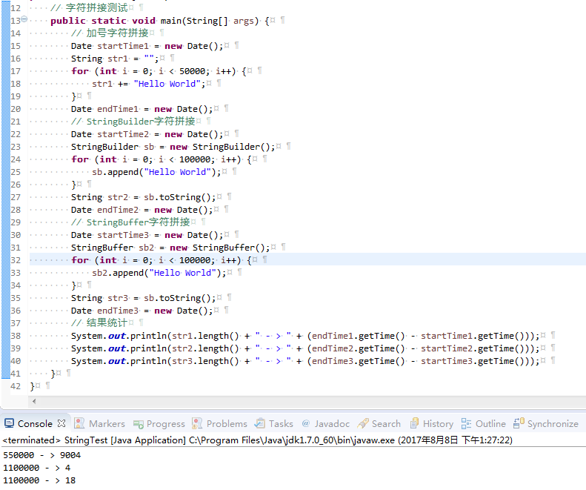
运行篇

Slide 22
维护篇
容易添加新功能：程序具备良好的结构，可以通过简单的修改或配置添加新的功能。
可以通过增加硬件提高系统的容量：可以通过将程序配置在增加的硬件上使系统具有更高的吞吐量。
维护
可扩展
可移植
可复用
可维护

Slide 23
维护篇
容易移植到异构平台：程序使用兼容性好的组件、库、API，通过较少的修改可以运行在异构平台上。
容易移植成不同的语言：程序的资源具有独立性，容易被提取和翻译。
维护
可扩展
可移植
可复用
可维护

Slide 24
维护篇
接口具有通用性：程序的接口经过良好设计，具备通用性，不经修改可用于其它系统。
具有较多的可复用组件。
维护
可扩展
可移植
可复用
可维护

Slide 25
维护篇
记录完备的出错信息：程序出错时应当记录完备的出错信息，供维护人员排错。不要指望在生产环境中使用调试器，不要在现场对应时临时在程序中插入调试代码并部署，应当彻底改善程序中的日志机制。
维护
可扩展
可移植
可复用
可维护

Slide 26
03
代码的坏味道

Slide 27




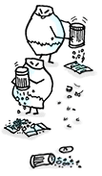

代码的坏味道
如果一段代码是不稳定或者有一些潜在问题的，那么代码往往会包含一些明显的痕迹。
正如食物要腐坏之前，经常会发出一些异味一样。
我们管这些痕迹叫做“代码的坏味道”。
膨胀
面向对象不当使用
修改阻碍
冗余代码
耦合代码

Slide 28
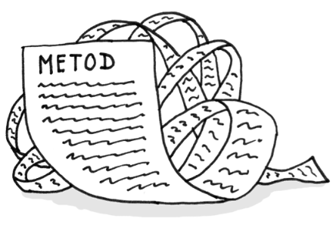
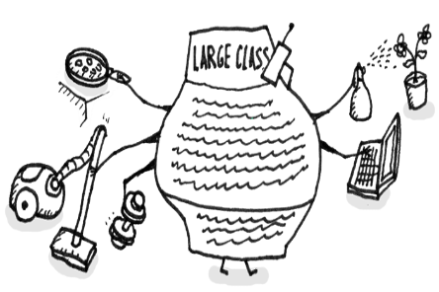
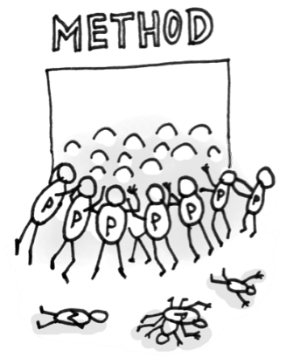
代码的坏味道 – 膨胀
过长的函数
程序愈长就愈难理解
函数过长阅读起来也不方便
小函数的价值：解释能力、共享能力、选择能力
过大的类
如果想利用单一类做太多事情，其内往往就会出现太多的成员变量
一个类如果拥有太多的代码，也是代码重复、混乱、死亡的绝佳滋生地点
干太多事情的类，可以考虑把责任委托给其他类
过长的参数列表
太长的参数列表难以理解，太多参数会造成前后不一致、不易使用，而且你需要更多数据时，就不得不修改它。
原则上函数参数不超过3个。

Slide 29
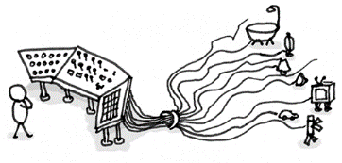
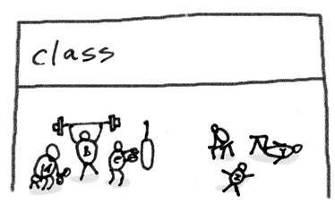
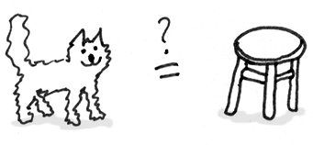
代码的坏味道 – 面向对象的不当使用
Switch语句
面向对象程序的一个最明显特征就是：少用switch(或case)语句。
大多数时候，一看到switch语句你就应该考虑以多态来替换它。
迷惑的临时字段
有时你会看到这样的对象：其内某个instance 变量仅为某种特定情势而设。这样的代码让人不易理解，因为你通常认为对象在所有时候都需要它的所有变量。
你可以利用Extract Class把这些变量和其相关方法提炼到一个独立class中。
拒绝遗产
Subclasses应该继承superclass的方法和数据。但如果它们不想或不需要继承，又该怎么办呢？
如果subclass复用了superclass的行为(实现)，却又不愿意支持superclass的接口，Refused Bequest的坏味道就会变得浓烈。
Notes:
狗腿=桌子腿

Slide 30
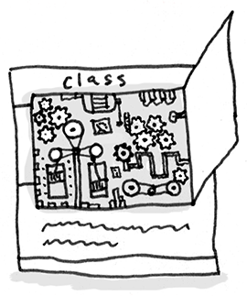
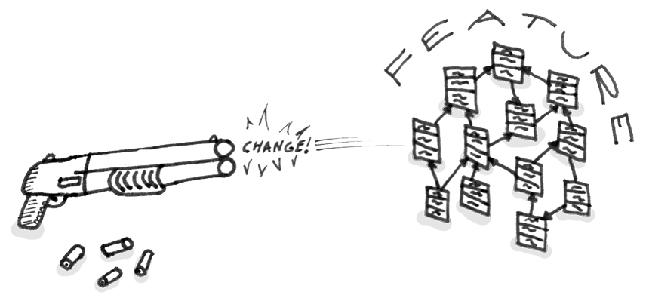
代码的坏味道 – 修改阻碍
发散式变化
你发现你想要修改一个函数，却必须要同时修改许多不相关的函数。例如，当你想要添加一个新的产品类型时，你需要同步修改对产品进行查找、显示、排序的函数。
通常，这种发散式修改是由于编程结构不合理或者“复制-粘贴式编程”。
应该找出某特定原因而造成的所有变化，然后运用Extract Class （提炼类）将它们提炼到另一个类中。
散弹式修改
如果每遇到某种变化，都必须在许多不同的类中做出许多小修改，你所面临的坏味道就是散弹式修改。
可以使用 Move Method （搬移函数）和 Move Field （搬移字段）把所有需要修改的代码放进同1个类。
Notes:
发散式变化（Divergent Change）是指"一个类受多种变化的影响"，散弹式修改（Shotgun Surgery）则是指"一种变化引起多个类相应修改"。这2种情况都会希望整理代码，使"外界变化"与"需要修改的类"趋于一一对应。

Slide 31
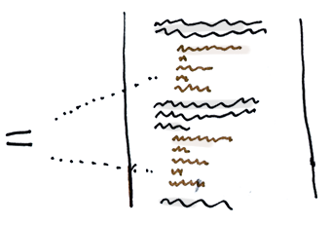
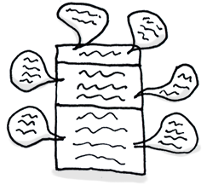

代码的坏味道 – 冗余代码
重复的代码
如果你在一个以上的地点看到相同的程序结构，那么当可肯定：设法将它们合而为一，程序会变得更好。
如果两个毫不相关的classes内出现Duplicated Code，你应该考虑对其中一个使用Extract Class，将重复代码提炼到一个独立class中，然后在另一个class内使用这个新class。
过多的注释
注释不是一种坏味道，但是因为代码结构复杂，而导致使用大量注释来解释逻辑则不是一种好味道。
死代码
死代码指的是逻辑上无法覆盖的代码。

Slide 32
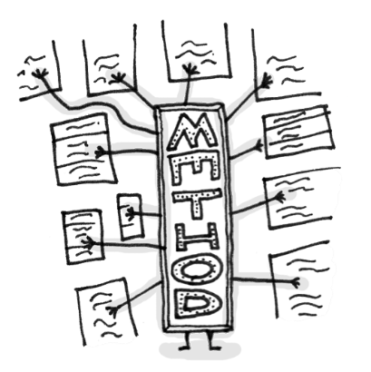
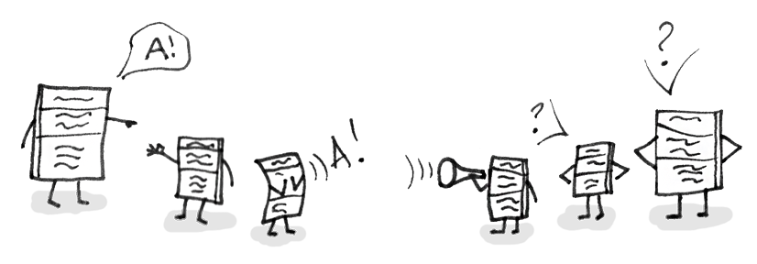
代码的坏味道 – 耦合代码
过分亲密
有时候你会看到2个类过于亲密，花费太多时间起探究彼此的private成分。
此时我们需要将将双向关联改为单向关联。
耦合的消息链条
如果你看到用户向一个对象请求另一个对象，然后再向后者请求另一个对象，然后再请求另一个对象……这就是消息链。

Slide 33
04
高质量编码的方法与实践

Slide 34

编程高手修炼之道
师傅领进门 or 阅读XXX语言入门书籍 + 实践 + 领悟
阅读XXX语言进阶书籍
+ 实践 + 领悟
设计模式 + 实践 + 领悟

Slide 35
重构
概念
名词：对软件内部结构的一种调整,目的是在不改变"软件之可察行为"前提下,提高其可理解性,降低其修改成本
动词：使用一系列重构准则(手法),在不改变"软件之可察行为"前提下,调整其结构
好处
能改进软件设计使软件更容易被理解
帮助发现BUG
提高软件的开发速度

Slide 36
重构
时机
发现重复代码时
添加新功能时
修改BUG时
代码评审时
方法
请参考《重构：改善既有代码的设计》
工具
Eclipse或Visual Studio中的Refactor

Slide 37
打造高质量程序的步骤
学习项目中的编程规约和程序检查表
边写程序边用代码分析工具检查，随时对应问题（CheckStyle、Findbugs、PMD）
建立白盒测试用例，确保语句覆盖率达到100%（Junit）
用内存泄漏分析工具对程序进行测试(JVisualVM、 JProbe)
用性能分析工具分析性能（ JProfiler、LoadRunner ）
进行安全性测试（AppScan）
自己评审代码，感觉到坏味道时进行重构并测试
请高手评审

Slide 38

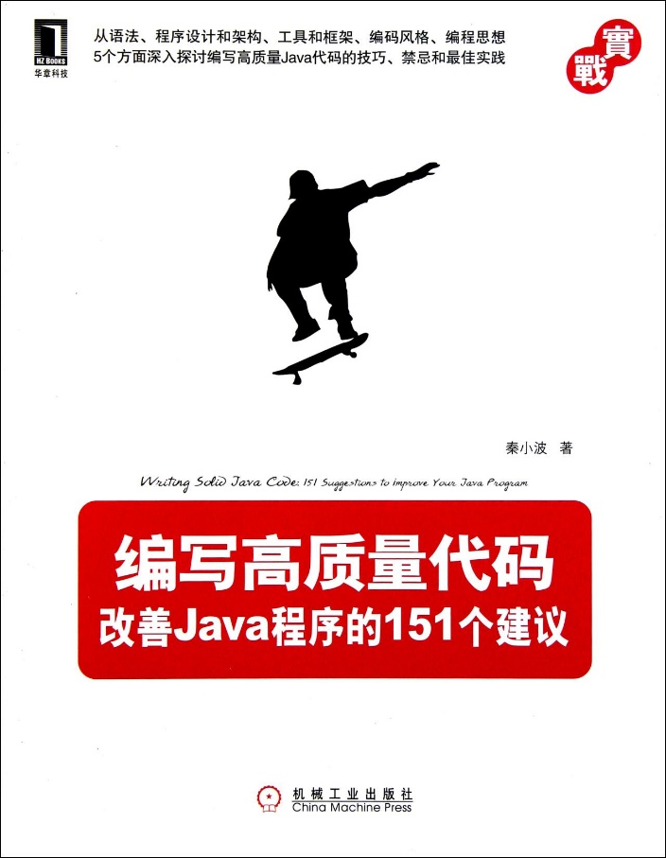
推荐书籍

Slide 39
谢
听
感
聆

